Slide 1
ペルソナ設定

Slide 2
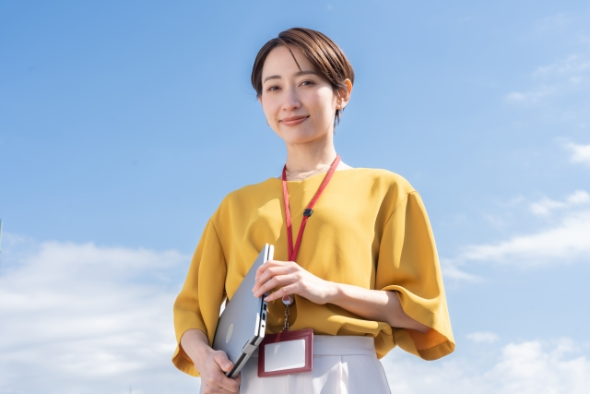
社会人になってから上京。旦那は友人の紹介(37)結婚生活7年目
五年前に第一子を出産、旦那の年収は475万円で生活に困窮しているわけではないが満足もしていない
職場ではまだ働いていたい、が子育てとの両立には不安
通勤時間は山手線で20分、都内勤務
女性
氏名：田中紗希(さき)
年齢：35歳
職業：広告代理店
収入：400万円
学歴：大学卒
出生：千葉(柏)
家族：既婚 子持ち(5歳)
特徴：強い
家賃(18万円)
退勤時間:主に定時退勤の5:30
フレックス利用可
保育園の送り迎え
旦那がいつ帰ってくるかわからない
仕事で時間がない
子供との時間がない
旦那が育児に参加してくれない
育児との両立
家賃
公園ほしい
ストレス
子供服が小さくなっちゃうーーー
朝早く起きたくない
寝る時間がない
インフルエンサーもどき
個人ブログ
30↑🚺

Slide 3
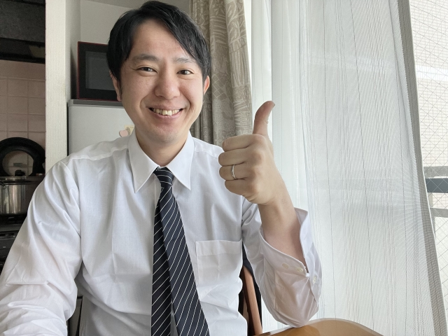
大学生になってから上京。嫁は友人の紹介(35)結婚生活7年目
五年前に第一子を出産、生活に困窮しているわけではないが日々必死に働いている。
職場では現場歴は長く、部下からはそこそこ信用されている。
通勤時間は営業車で40分、都内勤務
女性
氏名：田中義一
年齢：37歳
職業：システムエンジニア
収入：475万円
学歴：大学卒
出生：栃木(足利)
家族：既婚 子持ち(5歳)
特徴：弱い
家賃(18万円)
仕事が忙しくて子供と遊ぶ時間がない
最近嫁がイライラしている
嫁が強い
飲み会が断れない
自分の時間が作れない
退勤時間がまちまち
ストレス
部下が育たない
Facebook更新5年前

Slide 4
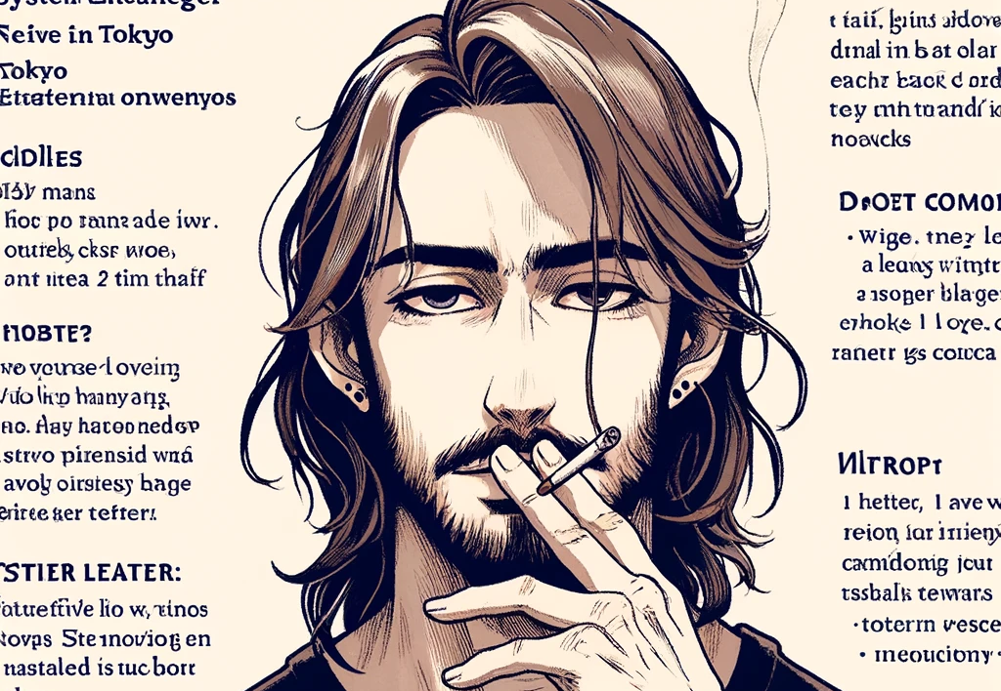
職歴について 一回転職済み 介護からの転職職務内容について 駆け出しペーペー
住居について 世田谷 一人暮らし趣味について 散歩は仕事の昼食時 サーフィンは週一
通勤について 在宅帰宅時間について 5時半
大食い 猫派犬派分かれた 6時間以下 酒飲んだら介抱するほう 仕事はインドア派 休日はアウトドアは
資格は持ってないし、あんまりとる意欲もない カッコつけてブラックコーヒーをたしなむ 上司との方が仲良くなれそう 公私混同しなさそう 朝ごはんは食べてそう
たまに自炊 彼女はいないけど遊んでそう 禁煙意識はあるけどやめられない
かっこつけたがり 自我がない 顔はかっこいい コミュニティ内での自分の評価は気にする
自己肯定感が低そう
性別 男
氏名 樋口久雄
年齢 25
職業 システムエンジニア
住居 東京(上京組)
収入 450万
学歴 大卒
家族 独身 妹が二人
特徴 趣味は散歩 サーフィン
髪の毛長い タバコ吸ってる
ひげ生えてる プロレスを見るのが好き
仕事での困りごと
平日に腰が痛い 朝ごはんのレパートリー不足
資格を取った方がいいけど面倒だけど勉強が進まない
自宅で勉強したくない 妹と不仲 まだ勉強についていけていない
周りからの圧は強い 共通の話題がない 上司の介抱がだるい
おいしいコーヒーがわかんない 趣味以外の時事ネタがわからない
外食にはお金がかかる 周りの目を気にしい 人間関係がめんどくさい
金欠 怖がられる 喫煙所がない おごってもらえることにも少し抵抗
隣人トラブル(たばこのにおい) 灰が黒い 壁も黄色い
満足
サーフィンの動画でSNSのフォロワーが増えた
ほめられると素直にうれしい 奢ってもらえる サーフィンで気持ちい 女には困ってない

Slide 6

ペルソナ（サンプル）
インテリアが好きで、デザイナーになりたいと思い学生時代から雑貨屋でアルバイトをする。22歳で大学卒業と共に大手家具・インテリアメーカーに入社。曲線の無いシャープなデザインが好き。入社後、現場を知ることが大切だと言われショップに勤務。ショップは先輩社員１名（店長）と後輩社員１名、アルバイトが約２０名。入社から３年で副店長になる。現在７年目だが、いまだにショップ勤務（３店め）であることに不満がある。
生活：通勤は電車20分込みで片道35分。シフト制で10:00～19:00または12:00～21:00。実際には10:00～21:00になることも多い。休みは不定休。自炊は好きだが、ずぼらな部分があり、食材が無駄になることがあるためあまりやらないようにしている。休みの日は疲労回復のため、マッサージに行く以外は家でのんびりしていることが多い。飲酒もしないため、仕事の日もスーパーで弁当を買ってそのまま帰ることがほとんど。
氏名：山田夕貴 やまだゆうき
年齢：29歳
職業：インテリア雑貨販売（副店長）
収入：４６０万円
学歴：大学卒
出生：宮城県
家族：両親と弟。一人暮らし
特徴：本来は人付き合いが好き。近年は仕事で人と話すことに疲れてきている。学生時代の友人とは疎遠になっている。会社の同期５人は仲がいいものの、勤務地が違うためたまに会う程度。
不満：仕事が「思っていたものと違う」。日々、接客をすることに疲れを感じている。浅いコミュニケーションが多いため、会話はする割に人と繋がっていないようなもやもやがある。仕事が忙しく、何か新しいことを始める気にはなれない。最近は同期グループのLINEに反応するのも面倒になってきた。
満足：動画を見た後、コメント欄を読んで同じ感想を持った人がいるとちょっと嬉しくなる。家でゴミ箱に向かってティッシュを投げた時、フチに当たらずにスパっと入ったときは一人でガッツポーズしている。
欲求：仕事では、今更デザインに回してもらえるとは思えず、違う業界に転職するか、いっそ店長としてバリバリ働きたい。会社で人間関係を構築していきたいとも思わないが、やはり人と繋がりたい。でも深くつながるのは面倒でもある。SNSで繋がるのは性に合わなかった。
LINE：毎日。タイムラインは見ない。
X(旧Twitter)：利用していない。
Instagram：毎日。たまにカフェに行った時に食事のみ投稿。
Facebook：登録したが、投稿はしていない。学生時代の友人の投稿をたまに見る。
YouTube：家に帰ってからはよく見ている。趣味のネイルに関する動画を見ながら食事をすることが多い。
TikTok：ちょっと冷めた目で見ているが、羨ましさも感じる。

